Slide 1
Predicción de Rotación de Empleados — Proyecto Beatriz
De datos a decisiones: ETL, modelos y dashboard de RR. HH.
Notes:
Bienvenida y contexto.
Objetivo: anticipar rotación voluntaria para priorizar acciones de retención.
Entregables: ETL con Spark, modelos (LogReg y RF), métricas, dashboard en Power BI, memoria PDF.
Mensaje guía: 'De datos históricos a decisiones accionables para reducir la rotación'.

Slide 2
Agenda y Objetivo
Problema de negocio: reducir rotación voluntaria y coste de reemplazo
Datos: histórico HR + encuesta de clima
ETL y calidad con Spark; feature engineering
Modelos: Regresión Logística (principal) y Random Forest (comparativa)
Métricas: ROC AUC ≈ 0,82; PR-AUC ≈ 0,56; umbral operativo ≈ 0,73
Dashboard en Power BI y playbooks de intervención
Notes:
Objetivo: anticipar quién podría irse y priorizar acciones de retención.
Explicar insumos: dataset HR (attrition histórica ~16%) + encuesta de clima.
ETL con Spark; nuevas variables (overtime_flag, income_yearly, tenure_ratio, encuestas...).
Modelo principal: LogReg por rendimiento e interpretabilidad.
Métricas de validación (AUC, PR-AUC) y umbral operativo ~0,73 para priorizar.
Dashboard: seguimiento de KPIs, segmentos de riesgo y drivers accionables.

Slide 3
Flujo de Trabajo
Calidad de datos y ʻjoinʼ por EmployeeNumber (sin nulos/duplicados)
ETL y features: overtime_flag, income_yearly, tenure_ratio, encuestas
Entrenamiento: LogReg y RF; selección por AUC y explicabilidad
Persistencia: Postgres (predicciones y métricas) y archivos de modelo
Visualización en Power BI: KPIs, segmentos, departamentos, drivers
Notes:
Describir paso a paso: control de nulos/duplicados; validación de dominios (Yes/No).
Feature engineering clave; split y entrenamiento.
Comparativa LogReg vs RF: AUC ~0,82 vs ~0,81; PR-AUC ~0,56 vs ~0,54.
Persistir predicciones y métricas para trazabilidad.
Dashboard: lectura de resultados y priorización de acciones.

Slide 4
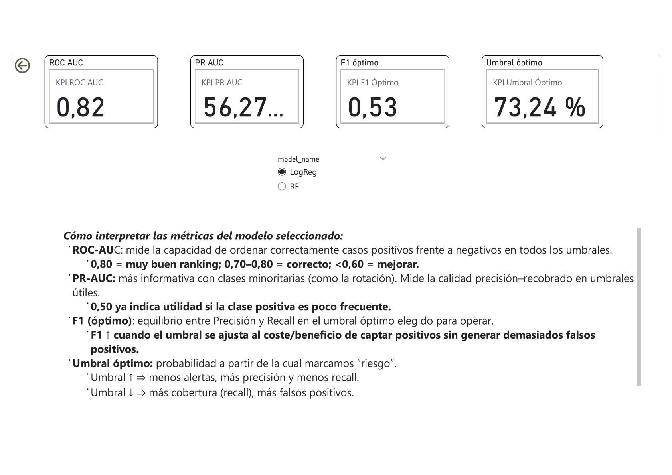
Resumen KPI
Vista general: empleados, rotación ~16%, riesgo medio y métricas (AUC ≈ 0,82, PR-AUC ≈ 0,56).
Notes:
Qué se ve: KPIs del dataset y del modelo; objetivo y umbral operativo.
Mensaje: tamaño del problema (16%) y capacidad del modelo para priorizar.
Acción: fijar cupo mensual de intervención y simular impacto.

Slide 5
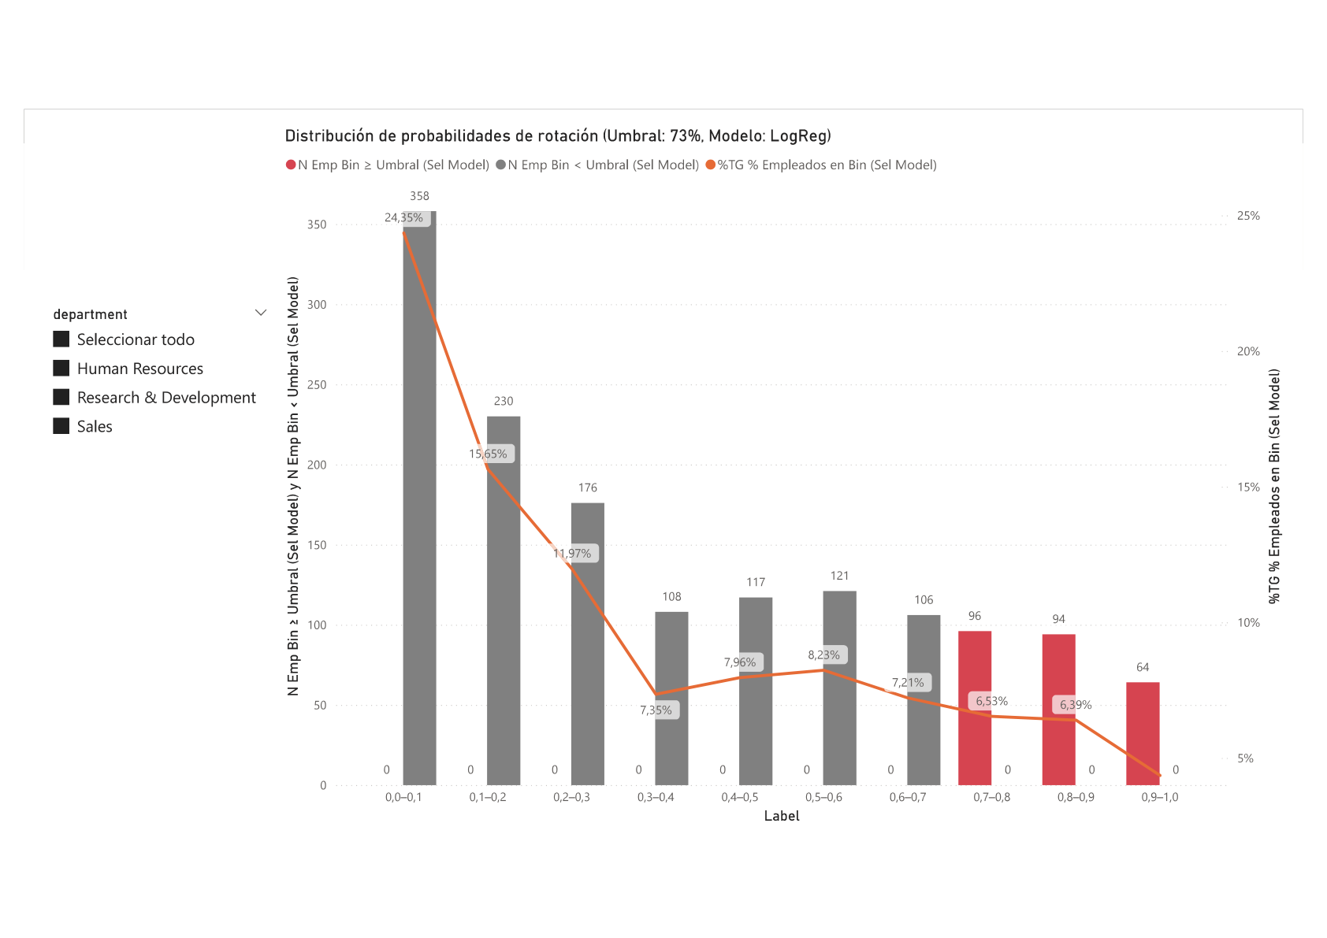
Segmentos: distribución de probabilidades
Distribución de probabilidades por segmentos; umbral marca el ‘alto riesgo’.
Notes:
Qué se ve: distribución de probabilidades segmentada; la cola derecha sobre el umbral.
Mensaje: bolsas de riesgo por overtime, tenure o área.
Acción: micro-planes por segmento y medición de lift tras intervención.

Slide 6
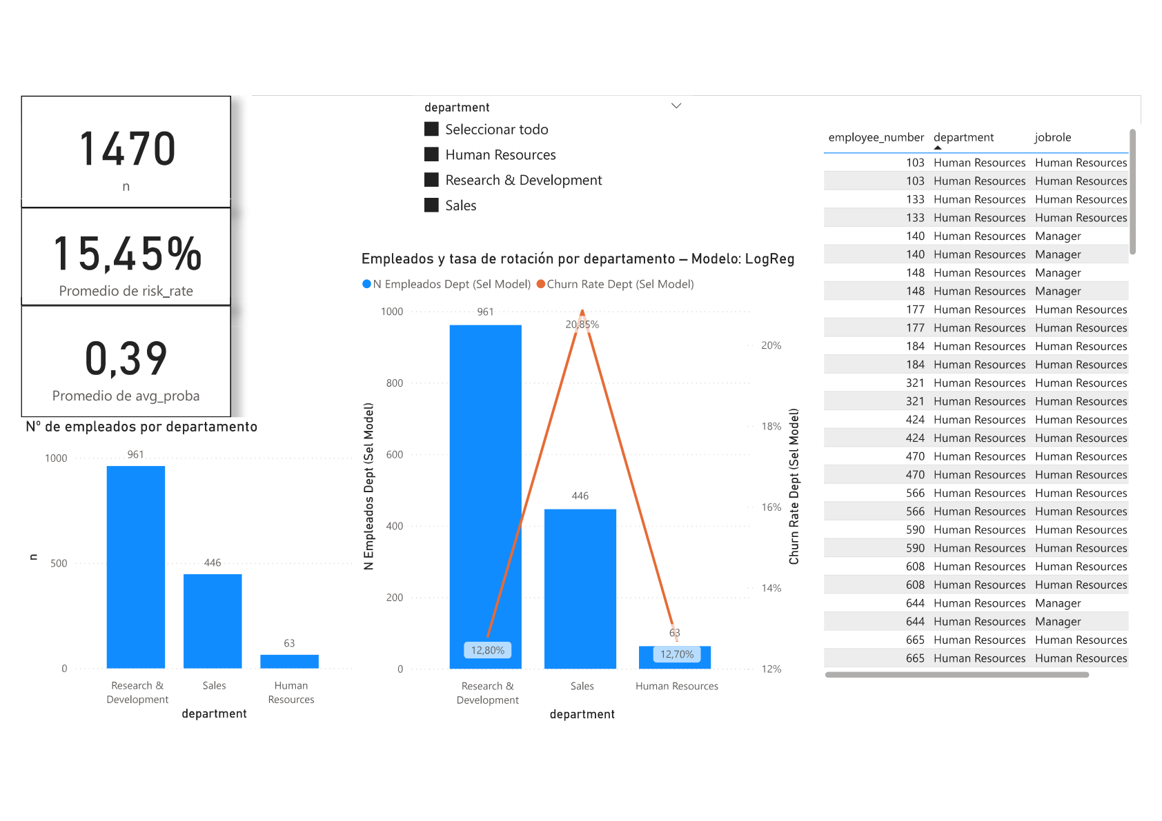
Departamentos: tasa de rotación
Comparativa por departamentos para priorizar planes focalizados.
Notes:
Qué se ve: ranking de departamentos por tasa y riesgo medio.
Mensaje: priorizar departamentos outliers para revisar cargas y carreras.
Acción: acciones trimestrales por departamento (mentoring, flexibilidad, movilidad).

Slide 7
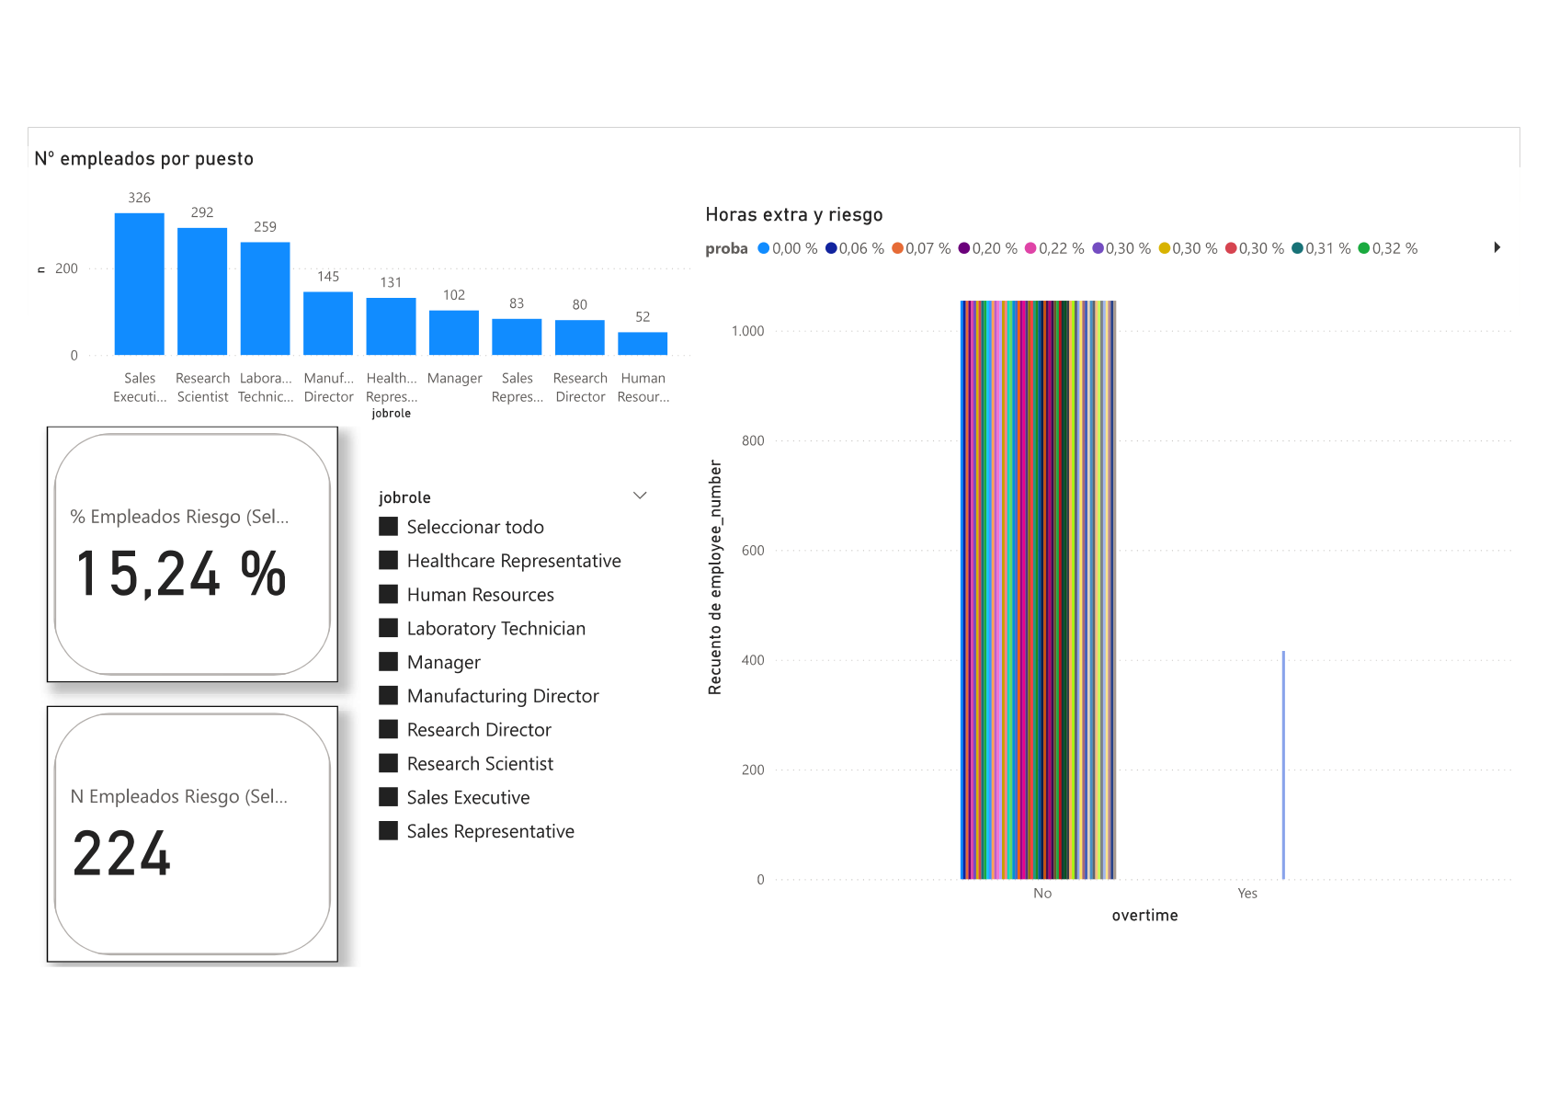
Puestos & horas extra: riesgo
Cruce de puestos con horas extra (y balance vida-trabajo) para detectar palancas.
Notes:
Qué se ve: riesgo por combinación de job role y horas extra (y WLB de encuesta).
Mensaje: overtime crónico + bajo WLB eleva riesgo.
Acción: limitar overtime, turnos rotatorios, refuerzos en picos y seguimiento mensual.

Slide 8
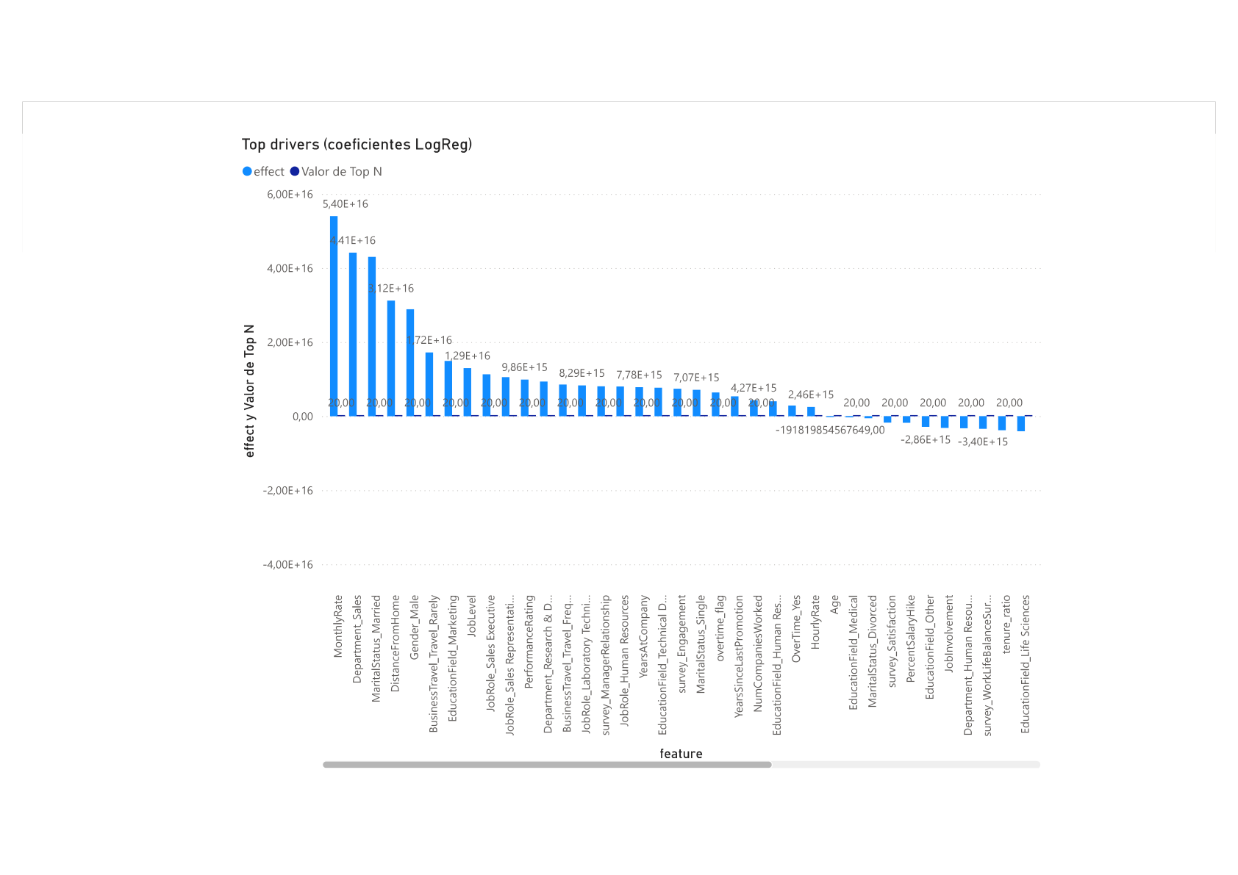
Drivers: top coeficientes (LogReg)
Variables que empujan o protegen frente a la rotación: overtime, ingresos, tenure, satisfacción.
Notes:
Qué se ve: coeficientes/importantcias de LogReg (signo y magnitud).
Mensaje: palancas accionables: reducir overtime, mejorar satisfacción, planes de carrera, ajuste de compensación.
Acción: pilotos A/B y medición del delta de riesgo.

Slide 9
Conclusiones y siguientes pasos
Impacto esperado: menor rotación y ahorro en costes de reemplazo
Playbooks por colectivo y automatización del scoring semanal
Cuadro de mando de intervenciones vs. impacto (aprendizaje continuo)
Gobernanza de datos y reentrenos periódicos del modelo
Notes:
Cierre: ya priorizamos a quién ayudar y cómo.
Empezar por 2–3 acciones de alto impacto, medir mensualmente y escalar.
Alinear con negocio, TI y RR. HH. para sostenibilidad del proceso.

